Slide 1
網程期末專案
《餐廳砸人小遊戲》
組員: 00957116王嘉羽
組員: 00957140王妤心

Slide 2
1
創作動機
目錄
2
網站架構
3
使用技術
CONTENTS
4
特色&優點
5
實際分工
6
參考資料

Slide 3
1
PART
創作動機

Slide 4
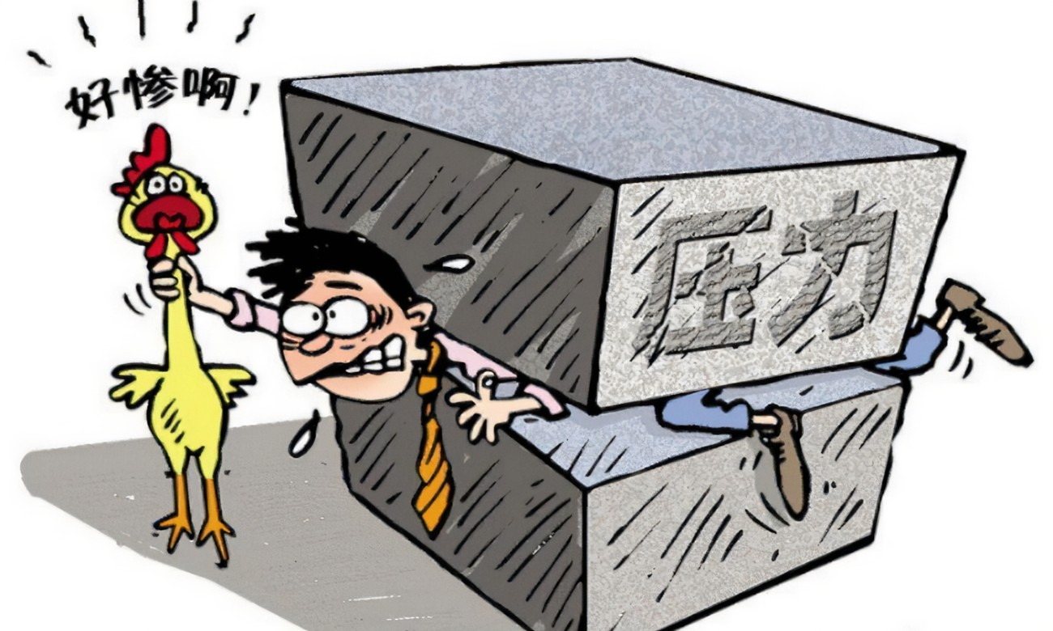
創作動機
期中考過後
必修老師 : “x周後小考,還有xx作業記得交歐”
選修老師 : “考完了!那我們來做個專題吧”
通識老師 : “從今天開始,每堂課都要1000up心得歐”

Slide 5

創作動機
又或是總有奇怪的白目同學
A同學 : “幫我打掃寢室!”
B同學 : “幫我倒垃圾!”
C同學 : “幫我寫作業”

Slide 6
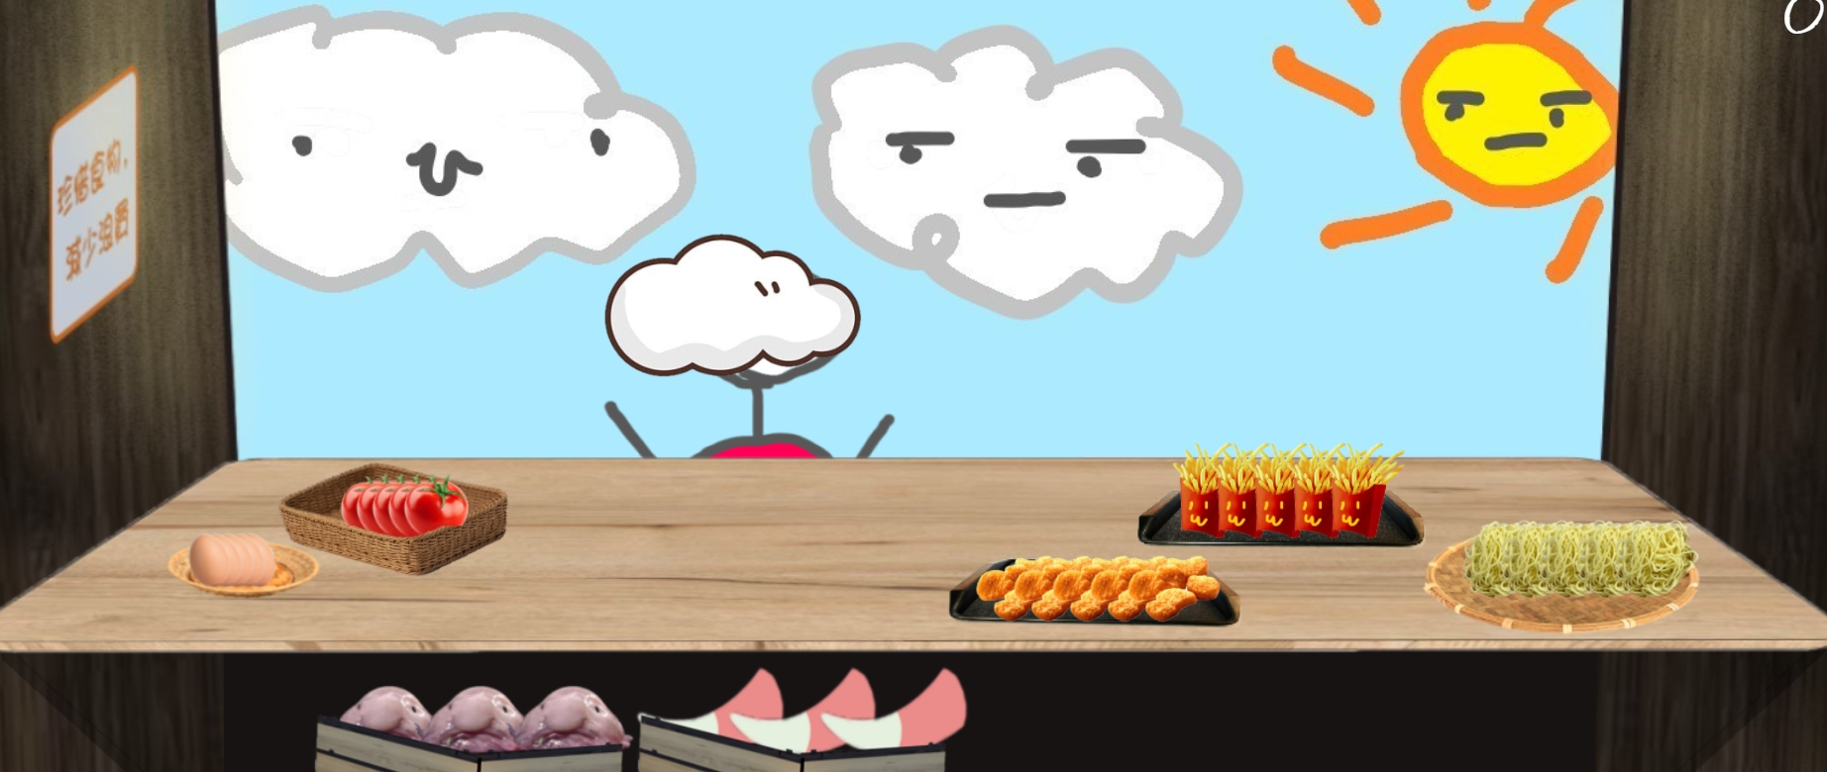
創作動機
於是我們有了這個點子!!!
背景是~我們是餐廳的老闆,可以拿桌上的食材開始砸客人!!
然後,可以選客人的臉
可以是你的同學,室友,或是..........
雖然那個人不知道你砸了他,但爽就好!!!!!!

Slide 7
2
PART
網站架構

Slide 8
網站架構
index.html
首頁
GOOGLE FORM
選擇圖片
main.index
遊戲畫面

Slide 9
3
PART
使用技術

Slide 10
使用技術
基礎技術
js
html5
css
javaScript
- Dom
- Event
google form(存)
google sheet(取)
jQuery
canvas
html5
css
js
标题数字等都可以通过点击和重新输入进行更，顶部“开始”面板中可以对字体、字号、颜色等进行修改。
点击此处添加标题
点击此处添加标题
标题数字等都可以通过点击和重新输入进行更改，顶部“开始”面板中可以对字体、字号、颜色等进行修改。
标题数字等都可以通过点击和重新输入进行更改，顶部“开始”面板中可以对字体、字号、颜色等进行修改。

Slide 11
4
PART
特色&優點

Slide 12
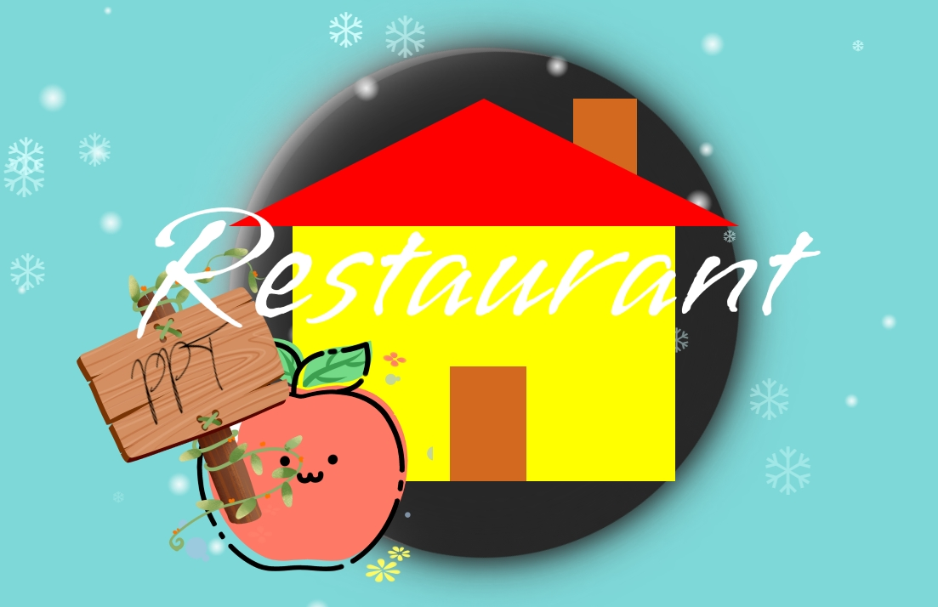

特色&優點
基礎技術
js
html5
css
js
标题数字等都可以通过点击和重新输入进行更，顶部“开始”面板中可以对字体、字号、颜色等进行修改。
点击此处添加标题
标题数字等都可以通过点击和重新输入进行更改，顶部“开始”面板中可以对字体、字号、颜色等进行修改。
标题数字等都可以通过点击和重新输入进行更改，顶部“开始”面板中可以对字体、字号、颜色等进行修改。
時尚有趣的封面:
可以和煙囪,門互動
時間久了會積雪
好聽的音樂
日夜間模式切換

Slide 13
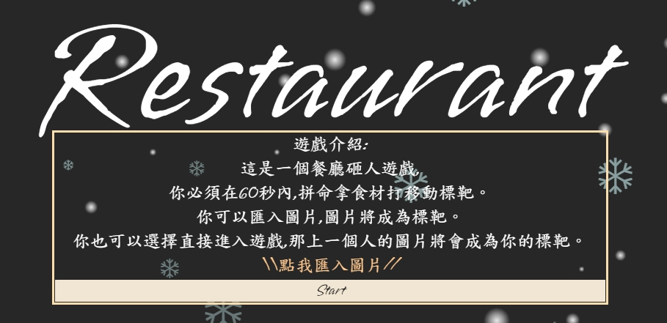
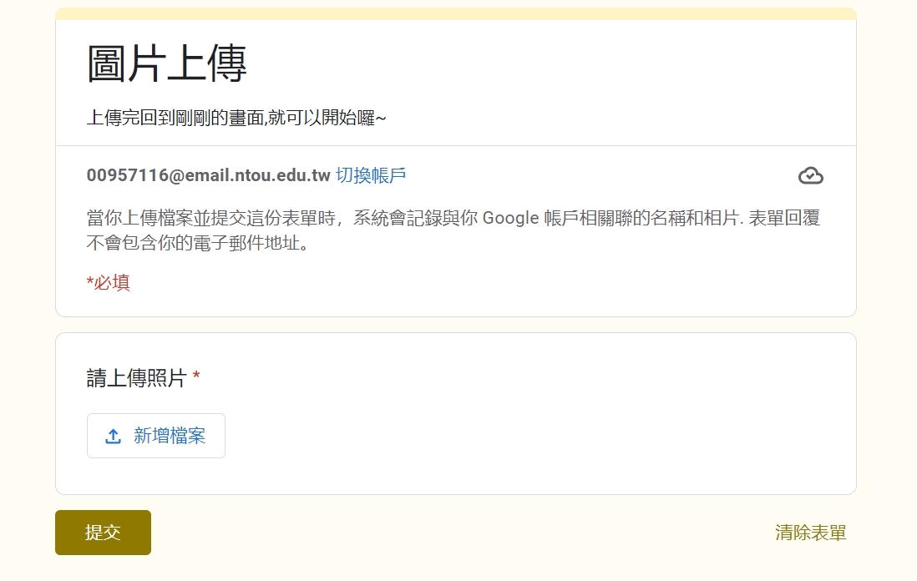
特色&優點
基礎技術
js
html5
css
js
标题数字等都可以通过点击和重新输入进行更，顶部“开始”面板中可以对字体、字号、颜色等进行修改。
点击此处添加标题
点击此处添加标题
标题数字等都可以通过点击和重新输入进行更改，顶部“开始”面板中可以对字体、字号、颜色等进行修改。
标题数字等都可以通过点击和重新输入进行更改，顶部“开始”面板中可以对字体、字号、颜色等进行修改。
可以自己選擇圖片匯入

Slide 14
特色&優點
基礎技術
js
html5
css
js
标题数字等都可以通过点击和重新输入进行更，顶部“开始”面板中可以对字体、字号、颜色等进行修改。
点击此处添加标题
题
标题数字等都可以通过点击和重新输入进行更改，顶部“开始”面板中可以对字体、字号、颜色等进行修改。
标题数字等都可以通过点击和重新输入进行更改，顶部“开始”面板中可以对字体、字号、颜色等进行修改。
酷炫的miss效果
可愛的食材變化

Slide 15
特色&優點
基礎技術
js
html5
css
js
标题数字等都可以通过点击和重新输入进行更，顶部“开始”面板中可以对字体、字号、颜色等进行修改。
点击此处添加标题
题
标题数字等都可以通过点击和重新输入进行更改，顶部“开始”面板中可以对字体、字号、颜色等进行修改。
标题数字等都可以通过点击和重新输入进行更改，顶部“开始”面板中可以对字体、字号、颜色等进行修改。
標靶移動速度多變
根據使用者砸的時機,改變食材高度
好聽的音樂!!!

Slide 16
5
PART
分工

Slide 17

分工
王嘉羽00957116
王妤心00957140
共同
封面設計
google form
google sheet
ppt
提供遊戲idea
遊戲畫面設計
遊戲流程製作
食材繪畫
討論報告
規劃每周進度
解決問題
企劃決策商量

Slide 18
6
PART
參考資料

Slide 19
參考資料
基礎技術
js
飄下的雪:
https://www.cnblogs.com/gaoht/p/9141045.html
moon:
https://www.programminghunter.com/article/6805346299/
load:
ttps://loading.io/spinner/spinner/-spinner-preloader-ajax-loading-icon
夜間模式:
https://cdn.jsdelivr.net/npm/darkmode-js@1.5.7/lib/darkmode-js.min.js
html5
css
js
标题数字等都可以通过点击和重新输入进行更，顶部“开始”面板中可以对字体、字号、颜色等进行修改。
点击此处添加标题
点击此处添加标题
标题数字等都可以通过点击和重新输入进行更改，顶部“开始”面板中可以对字体、字号、颜色等进行修改。
标题数字等都可以通过点击和重新输入进行更改，顶部“开始”面板中可以对字体、字号、颜色等进行修改。
使用用途接是美化畫面
改善原本樸素的封面

Slide 20
THANK YOU!
謝謝大家
《餐廳砸人小遊戲》
組員：王嘉羽,王妤心

